Slide 1
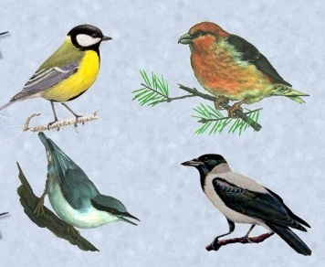
Зимующие птицы

Slide 2
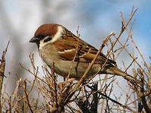
Воробей Воробей- маленькая, бойкая птичка. Спинка у него коричневая с широкими продольными черными полосками. Хвост и крылышки темно-бурые. Горлышко черное, а головка серая. Питаются воробьи мошками, гусеницами. Клюют комаров, зернышки и семена растений.
Эта маленькая пташка Носит серую рубашку, Подбирает быстро крошки И спасается от кошки.
(Воробей)

Slide 3
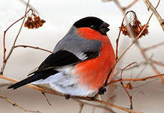
Снегирь. у снегиря спинка синевато-серая, подхвостье ослепительно белое .хвост и крылья черные , а грудка ярко – красная. Питаются снегири ягодами рябины, боярышника, шиповника.
Чернокрылый, Красногрудый И зимой найдет приют: Не боится он простуды - С первым снегом Тут как тут! (Снегирь )

Slide 4
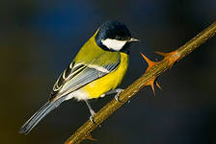
Синица. оперение этих птиц яркое и красивое- кажется, что птичка нарядилась в желтую блузку и в зеленый плащик , а голову украсила темной шапочкой. От зари до зари синички трудятся уничтожая огромное количество вредителей.
С желтой грудкой у окошка Собирает шустро крошки Отгадайте что за птица? Называется (Синица).

